Slide 1

郝晋清
图书馆学科服务部
TEL：23508627

Slide 2



第一部分
第二部分
第三部分
现实中的专利纷争
专利基础知识
专利信息检索与利用
内忧，纷争不断
外患，国际围堵
国家战略部署
知识产权与专利权；
著录格式及其基础知识
专利分类
各国知识产权局免费专利检索系统；
综合商业数据库检索系统；
商业专利检索服务平台

Slide 3
现实中的专利纷争
第一部分

Slide 4

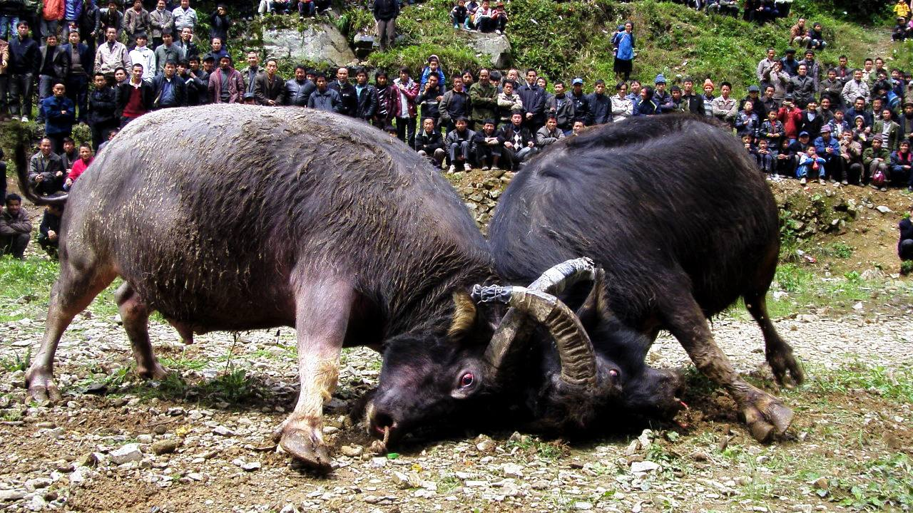

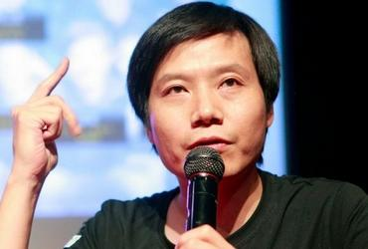

第一部分
格力董
赌10亿元，小米不可能超过格力，就凭格力有1.4万项专利
国内纷争
小米雷
赌1元，小米营业额五年内将超越格力，小米商业模式必赢
国内竞争：知识产权的分量逐渐显现

Slide 5
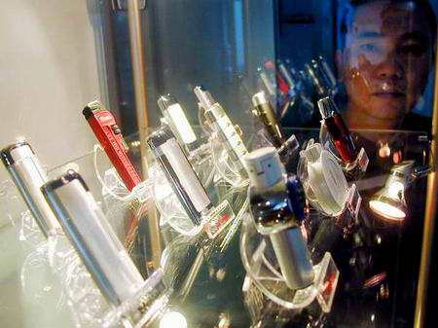


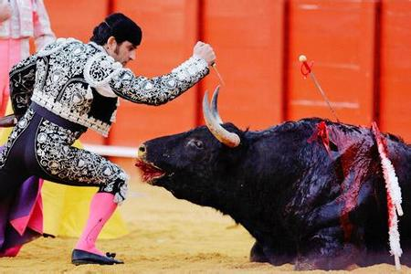
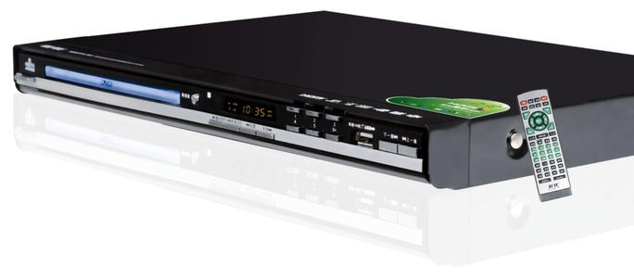
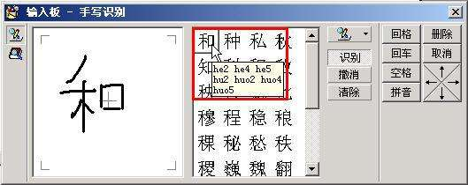

第一部分
国际竞争，通过知识产权进行围堵
温州的打火机卖给日本和韩国商人平均不到2美元，加工的利润是10％左右，0.2美元左右
加工一套女装的加工费是3-4欧元，市场价为100欧元
抗疟疾新药青蒿素，
论文，没申请专利，
国外企业稍加改造抢先申新药专利
我国每年因出口减少，经济损失达2-3亿美元
汉字照排技术成就了方正，却以低廉的价格卖给了微软
当时一台价值32美元的DVD，交专利使用费18元，成本13美元，企业的利润1美元

Slide 6
知识产权案例
2003年外国公司起诉我国公司侵权
第一部分
思科起诉华为涉嫌盗用、抄袭该公司拥有的知识产权文件资料和多项专利；
美国辉瑞公司以侵犯伟哥专利为由对中国15家企业进行调查；
制药
电子通讯
… …
能源
农业
北汽福田公司生产的农用拖拉机和割草机涉嫌侵犯美国公司专利被提起“337”调查；
美国一电池公司指控南孚等24家企业对其无汞电池侵权，要求“337”调查；

Slide 7
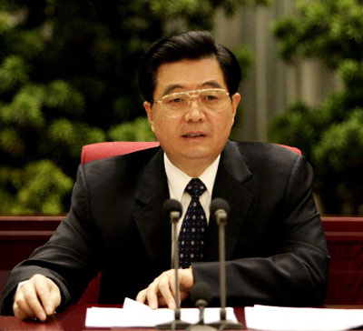

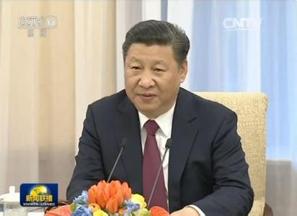
党和国家领导人的关注
第一部分
2008/12
2009/2
2018
纪念中国科协成立50周年大会
参观华为技术有限公司英国分公司
习近平关于科技创新论述摘编
着力在若干重要领域掌握一批核心技术，拥有一批自主知识产权
竞争力就是知识产权，是专利，是标准。
创新是引领发展的第一动力；科技创新是提高社会生产力和综合国力的战略支撑

Slide 8

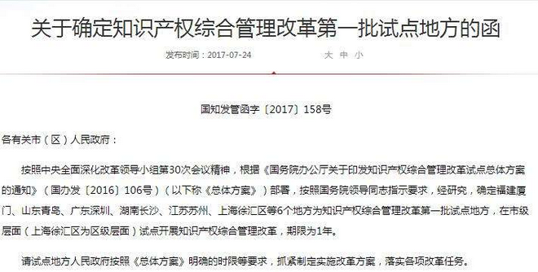



国家政策支持
第一部分
2015年8月，双一流建设
统筹推进世界一流大学和一流学科建设总体方案；2017年1月，统筹推进世界一流大学和一流学科建设实施办法（暂行）
2012年十八大报告：“实施知识产权战略”，2016年12月，《关于开展知识产权综合管理改革试点总体方案》
2007年十七大报告：“实施知识产权战略”；2008年6月，国务院发布
2002年十六大报告：“完善知识产权保护制度”

Slide 9
战略布局内涵的变革
第一部分
十六大报告
“完善知识产权保护制度”
  单一思路
  完善制度
十七、十八大报告
“实施知识产权战略”
全方位布局
手段多样：激励创造，有效运用，依法保护，科学管理
涵盖全面：包括专利、商标、版权、集成电路布图设计、地理标记、生物新品种、商业秘密、传统知识、遗传资源、民间文艺等等。

Slide 10
中共中央国务院
关于深化体制机制改革加快实施创新驱动发展战略
的若干意见
第一部分
加大科研人员股权激励力度鼓励各类企业通过股权、期权、分红等激励方式，调动科研人员创新积极性
对高等学校和科研院所等事业单位以科技成果作价入股的企业，放宽股权奖励、股权出售对企业设立年限和盈利水平的限制。
促进国有企业创新的激励制度，对在创新中作出重要贡献的技术人员实施股权和分红权激励
高新技术企业和科技型中小企业科研人员通过科技成果转化取得股权奖励收入时，原则上在5年内分期缴纳个人所得税
个人所得税制改革，研究进一步激励科研人员创新的政策

Slide 11
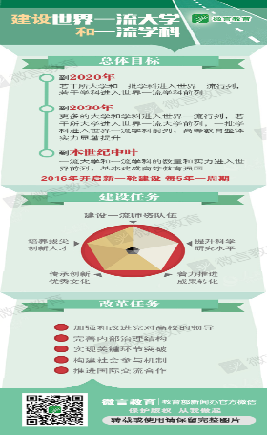
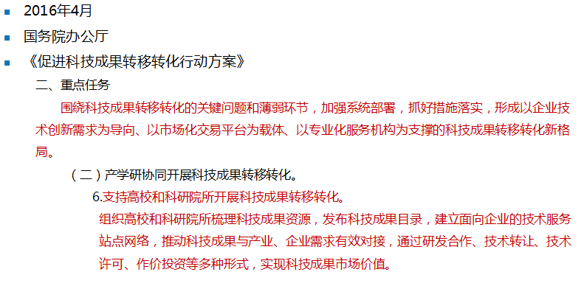
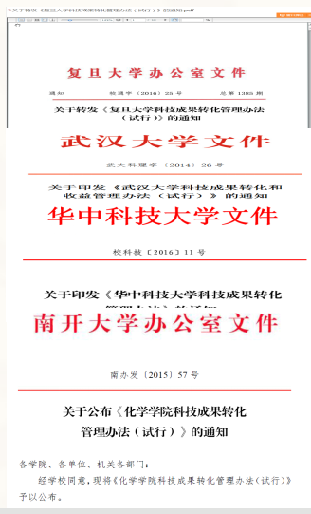
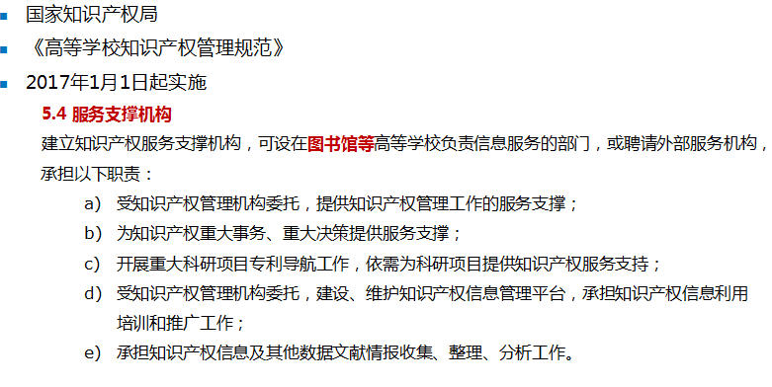
“双一流”建设对知识产权影响
第一部分

Slide 12
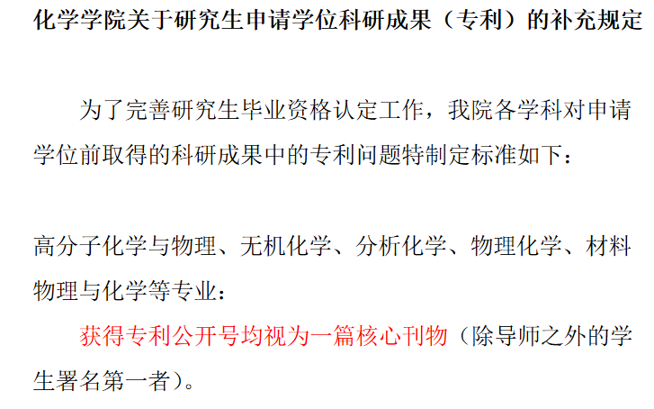
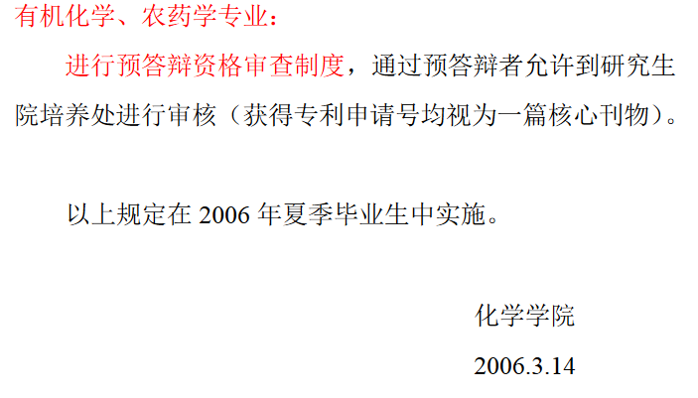

南开大学研究生申请专利对毕业的影响

Slide 13
专利基础知识
第二部分

Slide 14

第二部分
知识产权与专利
专利概念
专利基础
专利分类
专利著录格式解析

Slide 15
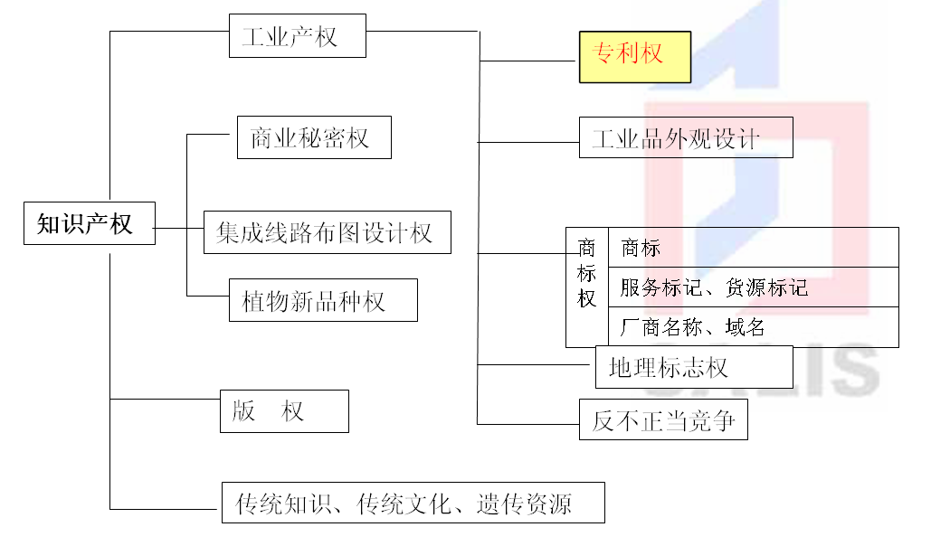
第二部分
专利权是知识产权的一部分
知识产权包含
(1)版权与邻接权
(2)商标权
(3)地理标志权
(4)产品外观设计权
(5)专利权
(6)集成电路布图设计权
(7)未披露的信息专有权

Slide 16
第二部分
指在一定时期内，
为防止他人对某人明确提出的新发明的侵犯，
政府机关用法律保护某人的发明独占权的一种制度。
专利制度
这种受法律保护的发明就称专利(patent)——用公开换取保护

Slide 17
第二部分
专利概念
专利实际意义可理解为：
* 指一种权利：专利权——法律
* 指一份文献：专利技术的书面载体
* 指一种创造物（或技术）：受专利法保护的具体实体
  核心是受专利法保护的发明，而专利权和专利文献是专利的具体体现。

Slide 18
第二部分
1985年
中国专利立法历程
《中华人民 共和国专利法》通过
1992年
第一次修改
2000年
第二次修改

Slide 19
第二部分
专利的分类
专利法规定的三种专利
  实施细则第2条
外观专利
对产品的形状、图案或者其结合以及色彩与形状、图案的结合所做出的富有美感并适于工业应用的新设计
实用新型专利
对产品的形状、构造或者其结合所提出的适于实用的新的技术方案
专利分类
发明专利
对产品、方法或者其改进所提出的新的技术方案

Slide 20
发明与实用新型的区别
第二部分
专利类型 比较 | 发明 | 实用新型
定 义 | A)产品发明专利是指以物质形式出现的发明。 B)方法发明专利是指以程序或者过程形式出现的发明 | 只限于产品发明的一部分，即有一定形状或者构造的产品。
审查制度 | 实质审查制 | 初步审查
审批流程 | 较长 | 较短
费 用 | 较高（申请费900+实审费2500） | 较低（申请费500）
保护期限 | 20年 | 10年

Slide 21
实用新型与外观设计的区别
第二部分
专利类型 比较 | 外观设计 | 实用新型
定 义 | 外形特征，可以立体造型、表面图案或者是两者的结合。 | 只限于产品发明的一部分，即有一定形状或者构造的产品。
审查制度 | 初步审查 | 初步审查
审批流程 | 较短 | 较短
费 用 | 较低（申请费） | 较低（申请费）
保护期限 | 10年 | 10年
外观设计应符合下列要求：
  形状、图案、色彩或者其结合的设计
  必须是对产品的外表所作的设计；
  必须富有美感；
  必须是适于工业上的应用。
本质区别在于：
  外观设计只保护美学设计，
  实用新型保护的是产品的功能、技术方案

Slide 22
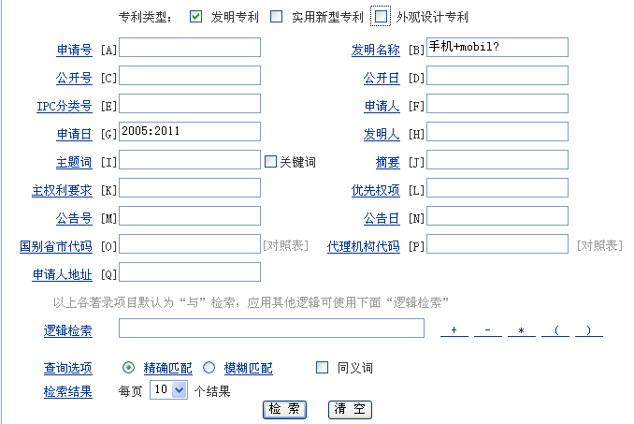
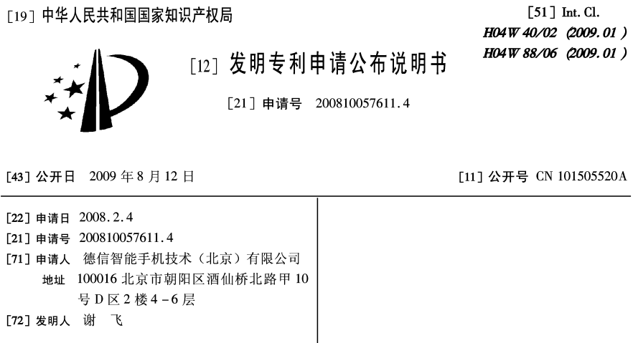
第二部分
专利著录格式解析

Slide 23
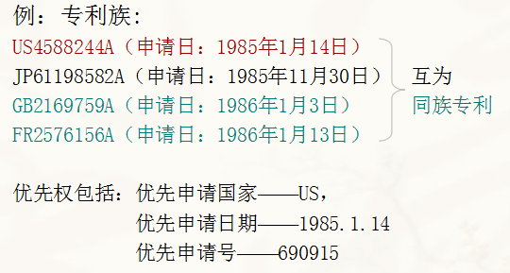
第二部分
发明人或设计人
  对发明创造的实质性特点作出创造性贡献的人。
同族专利
  专利族(Patent Family)是由至少有一个优先权相同的、在不同国家或国际专利组织多次申请、多次公布或批准的一组专利文献构成。同一专利族中的每件专利文献均为该专利族成员(Patent Family Members)，因此，同一专利族中每件专利文献互为同族专利。
专利著录格式解析

Slide 24
第二部分
国际专利分类法
  IPC－International Patent Classification是根据1971年签订的《国际专利分类的斯特拉斯堡协定》编制的，是目前唯一国际通用的专利文献分类和检索工具。IPC分类表，每五年修订一次。
  根据IPC协定，分类表是使各国专利文献获得统一分类的一种工具，以便于对专利文献进行分类管理、使用、查找；例如：编排专利文献，使使用者方便地从中获得技术信息、法律信息和经济信息。
国际专利分类法按照技术主题设置类目。分类表采用等级结构，把整个技术领域按降序依次分为五个不同的等级，即：部、大类、小类、大组、小组。
2006年1月起执行第八版IPC分类表。

Slide 25
第二部分
国际专利分类法
  IPC－International Patent Classification是根据1971年签订的《国际专利分类的斯特拉斯堡协定》编制的，是目前唯一国际通用的专利文献分类和检索工具。IPC分类表，每五年修订一次。
  根据IPC协定，分类表是使各国专利文献获得统一分类的一种工具，以便于对专利文献进行分类管理、使用、查找；例如：编排专利文献，使使用者方便地从中获得技术信息、法律信息和经济信息。
国际专利分类法按照技术主题设置类目。分类表采用等级结构，把整个技术领域按降序依次分为五个不同的等级，即：部、大类、小类、大组、小组。
2006年1月起执行第八版IPC分类表。

Slide 26

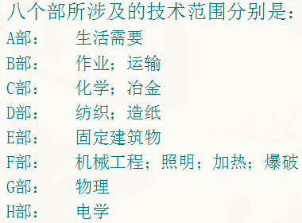
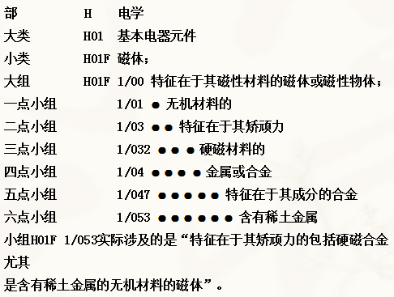
第二部分
部：分类表内容包括了与发明专利有关的全部知识领域，共分为八个部，部是分类表的最高等级。
大类：每一个部按不同的技术领域分成若干个大类，每一个大类的类号由部的类号和在其后加上两位数字组成。例如：A01 农业；...
小类：每一个大类包括一个或多个小类。每一个小类类号由大类类号加上一个英文大写字母组成。例如： A01B农业或林业的整地；

Slide 27
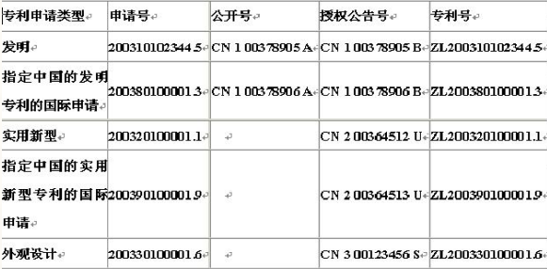
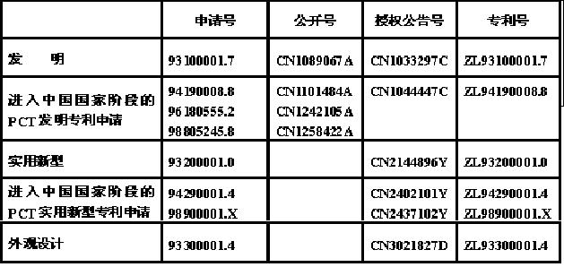

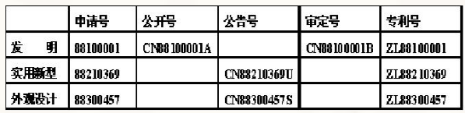
中国专利编号
第二部分
2004年7月1日以后
1993 - 2004

Slide 28

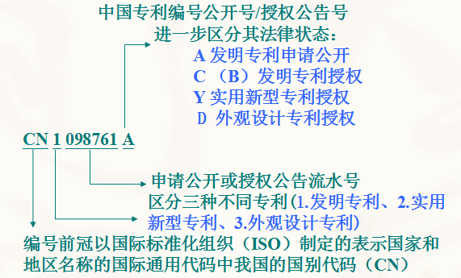
第二部分

Slide 29
第三部分
专利信息检索与利用

Slide 30
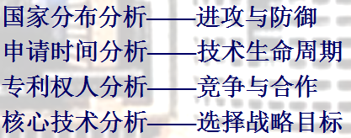
第三部分
专利信息的价值
专利信息的应用方向
发明创造的宝库，全世界每年公布的专利文献约为150万件。
知识产权的保护伞，专利文献不仅向人们提供了发明创造技术内容，同时也向竞争对手展示了专利保护范围。
创新思路的源泉，专利文献中记载的发明创造，对于科研具有非常重要的作用：不仅可使避免重复研究，节约科研时间和经费，同时还可启迪研究人员的研究思路，提高创新的起点，实现科研目标。
知识产权纠纷的判定尺：照妖镜中含有每一件专利的保护范围信息（权利要求书）、专利地域效力信息（申请的国家、地区）、专利时间效力信息（申请日期、公布日期），通过检索可以，避免纠纷发生。
科研及开发新技术新产品：95%发明创造可在专利文献中查到；80%发明创造只在专利文献中记载。
申请专利：查找对比文件，进行专利性对比。
市场竞争：
技术引进
产品出口
专利诉讼
制定发展战略

Slide 31
专利信息检索类型
第三部分
专利技术信息检索：追溯检索和定题检索
新颖性检索和创造性检索
侵权检索：防止侵权检索和被动侵权检索
专利法律状态检索：时间性和地域性。
同族专利检索
技术贸易检索：技术引进检索和产品出口检索

Slide 32
常规专利检索目的及检索字段
检索字段 | 常见用途
标题 | 技术主题专利检索
摘要
权利要求
IPC
专利权人／申请人 | 组织机构检索
申请号、专利号 | 单篇专利检索
发明人 | 个人专利检索
申请日、公开/公告日 | 限定检索范围

Slide 33

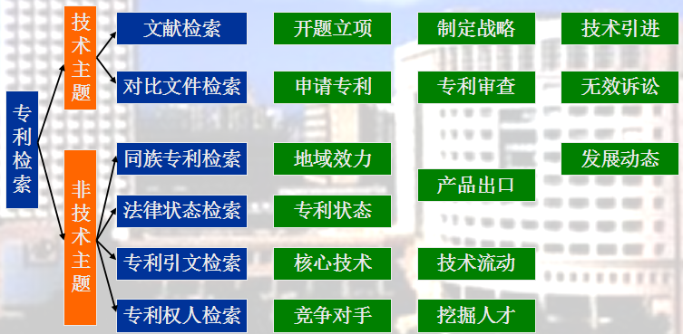
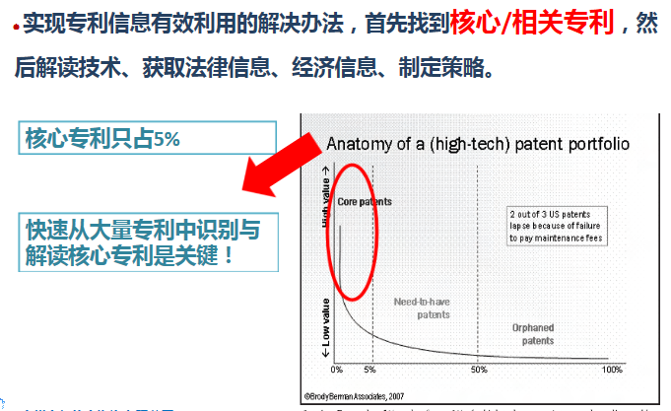

Slide 34
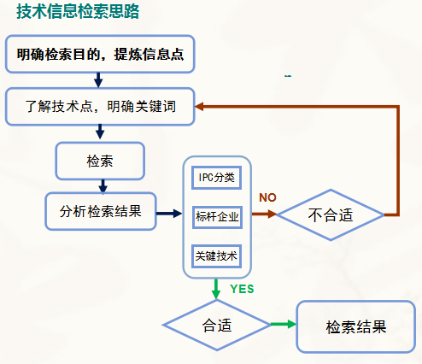
检索步骤及流程
第三部分
利用待查技术的若干主题词进行初步检索，找出部分文献及著录数据，确定初步检索效果。
从文献中找出相关国际专利分类（IPC）号，对照国际专利分类表，找出最相关的IPC号。
根据IPC号和相关文献找出同义词、近义词，确定完整的检索式。
进行相关的逻辑组配，在相关的专利数据库中检索，得到较完整的检索结果。

Slide 35
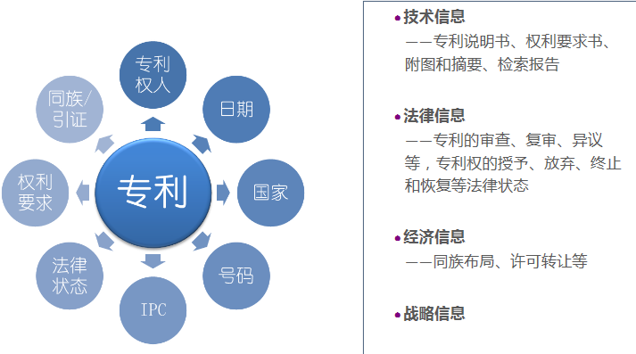
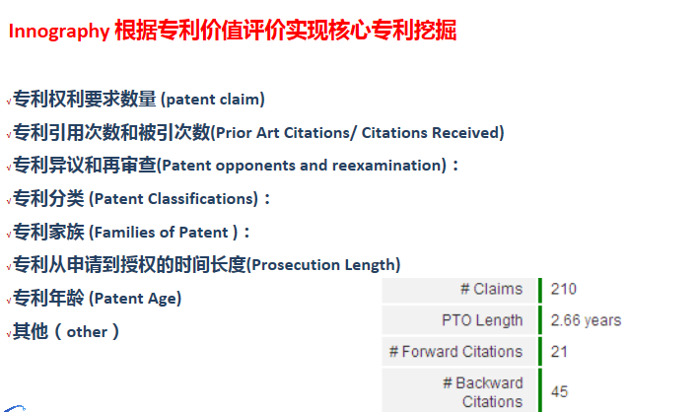
专利文献信息

Slide 36
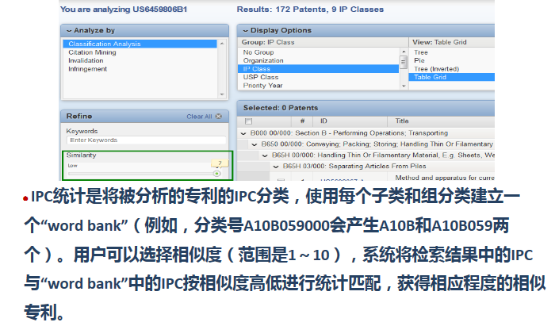
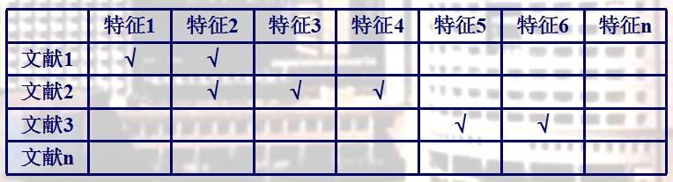
专利内容对比分析
结果筛选由本专业技术人员针对检索结果进行手工筛选：去除不切题专利；根据专利权利要求的技术特征对检索结果进行分类归纳。分类归纳方法如下：

Slide 37
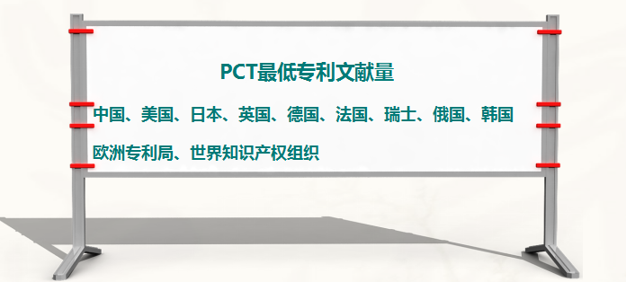
专利数据源
各国专利局官方站点，数据源全，更新速度快
精加工专利数据库，全文可索引，检索功能更丰富
综合数据库检索平台
网上一些资源

Slide 38

专利资源
中国知识产权局专利检索
    http://www.pss-system.gov.cn/sipopublicsearch/portal/uiIndex.shtml
美国专利商标局
    http://www.uspto.gov/patft/index.html
日本专利局
    https://www.j-platpat.inpit.go.jp/web/all/top/BTmTopEnglishPage
欧洲专利局
    http://www.epo.org/searching.html
世界知识产权组织
    https://patentscope.wipo.int/search/en/search.jsf
Derwent Innovations Index 平台
      http://apps.webofknowledge.com/
Innography平台
      https://app.innography.com/
大为innojoy专利搜索引擎
      http://www.innojoy.com
国知局专利信息服务
      http://search.cnipr.com/
      http://epub.sipo.gov.cn/index.action
      http://www.sipo.gov.cn/zhfwpt/zljs/zljsxtjs/
SciFinder专利检索：
  https://origin-scifinder.cas.org
proquest高级检索：
  https://search.proquest.com/advanced?accountid=12660
cnki：
  http://www.cnki.net/
万方：
  http://g.wanfangdata.com.cn/navigations/patent.do
NSTL:
  https://www.nstl.gov.cn/
Patentics：
  http://www.patentics.com/
FreePatentsOnline：
  http://www.freepatentsonline.com/

Slide 39
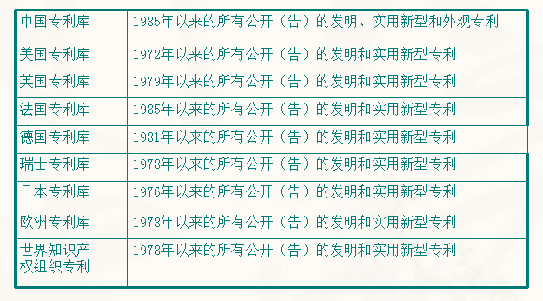
资源收录起止年份

Slide 40
检索：嵌套式布尔逻辑表达式
检索包含snowman 和kit的专利文献 snowman AND kit
检索有关网球拍的所有专利文献 tennis AND (racquet OR racket)
字段检索 句法：字段代码/检索项
ttl/(tennis AND (racquet OR racket)) isd/1/8/2002 and motorcycle in/newmar-julie
检索出受让人为MCNC、并且题名中包含焊接剂的所有专利文献 AN/MCNC AND TTL/solder
短语检索
检索出受让人为通用汽车公司的所有专利文献AN/"General Motors"
右截词检索，用通配符“$”
elec$ （输入字符串的长度至少3个）但在短语检索中不能使用截词符。

Slide 41
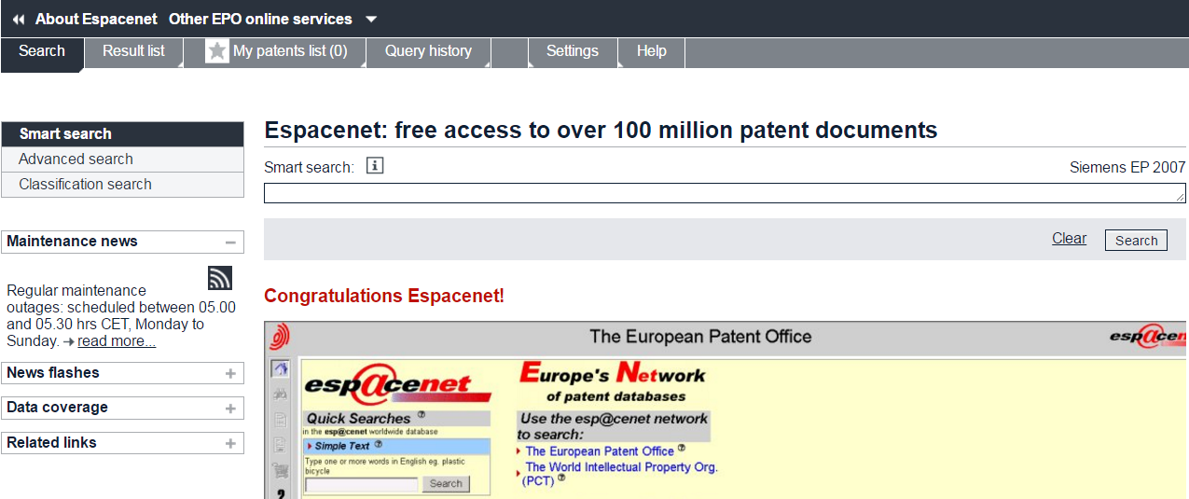
欧洲专利局
欧洲专利局esp@cenet数据库
https://worldwide.espacenet.com/?locale=en_EP
截止至2005年9月共收录72国的共5900万件专利，其中2880万有标题，2680万有ECLA分类号，1730万有英文摘要。
能检索EP、WO及世界范围的专利文献。
能进行专利全文说明书的浏览、下载和打印。

Slide 42
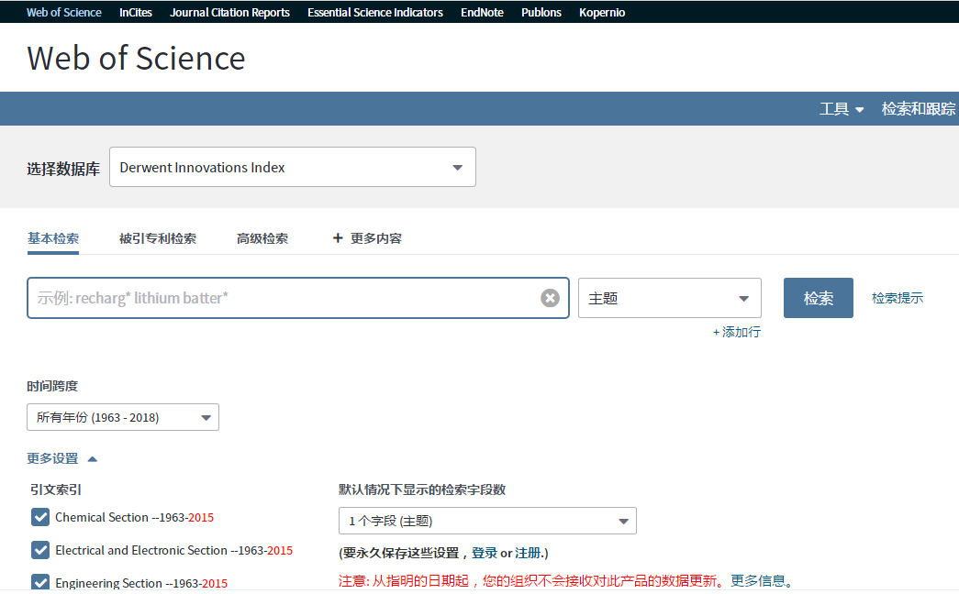
德温特专利
德温特专利索引(Derwent Innovation Index,DII)是德温特公司与ISI(Institute for Scientific Information)公司合作开发的基于ISI统一检索平台的网络版专利数据库。DII将“世界专利索引(WPI)”和“专利引文索引(PCI)”的内容有机整合在一起，为研究人员提供了世界范围内的、综合全面的专利信息。
DII覆盖了全世界1963年以后的约1千万项基本发明和2千万项专利。每周增加来自全球40多个专利机构授权的、经过德温特专利专家深度加工的20,000篇专利文献。同时，每周还要增加来自6个主要的专利授权机构的被引和施引专利文献，大约有45,000条记录。这6个专利授权机构是：世界专利组织(WO)、美国专利局(US)、欧洲专利局(EP)、德国专利局(DE)、英国专利局(GB)和日本专利局(JP)。
主要涉及化学、电子与电气和工程3大领域。

Slide 43
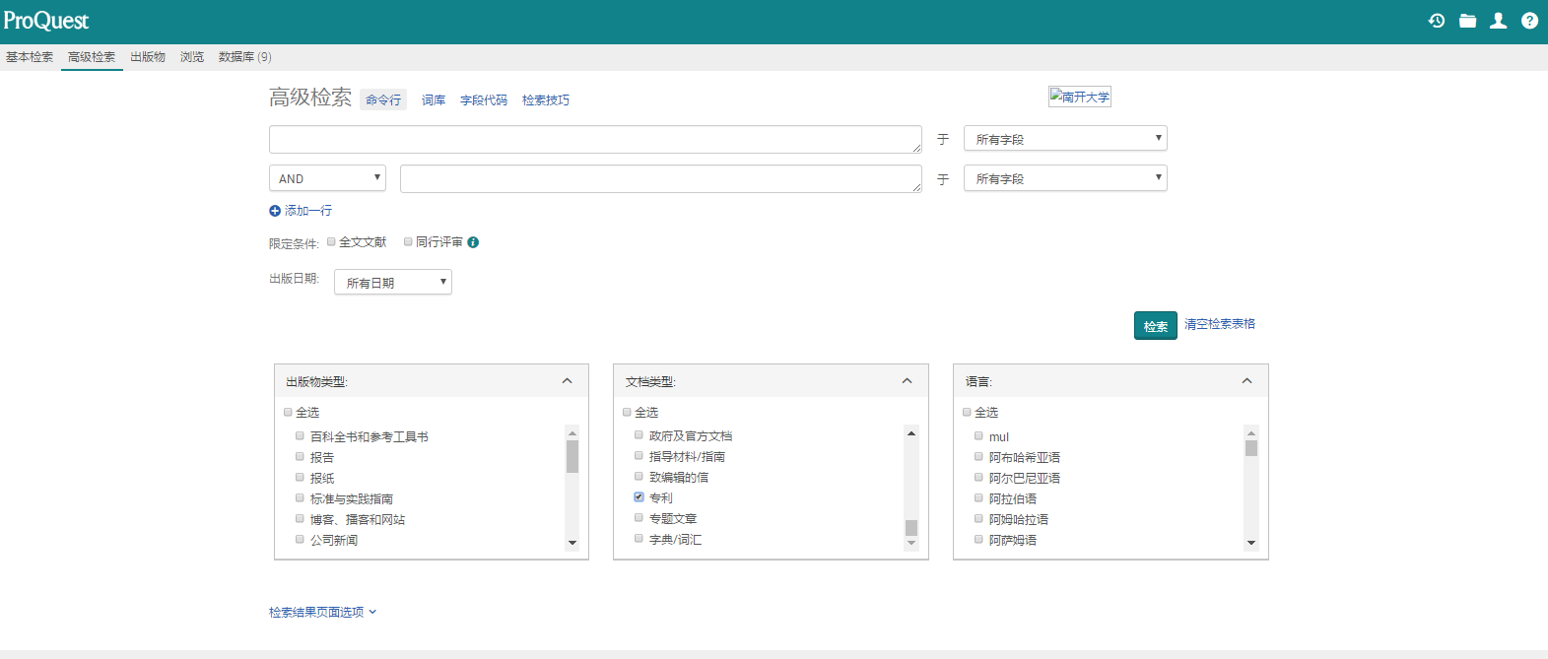
PQD平台
http://search.proquest.com
PQD知识产权平台整合了目前全球国别最全的专利信息资源并支持检索
包含了31个国家和组织的专利全文数据库且支持全文检索（包括中国、美国、日本、韩国、瑞士、俄罗斯、欧专局、WIPO、德国、法国、英国等国家）
65个国家和组织的摘要级别的专利数据库
PQD平台支持原语言检索及阅读

Slide 44
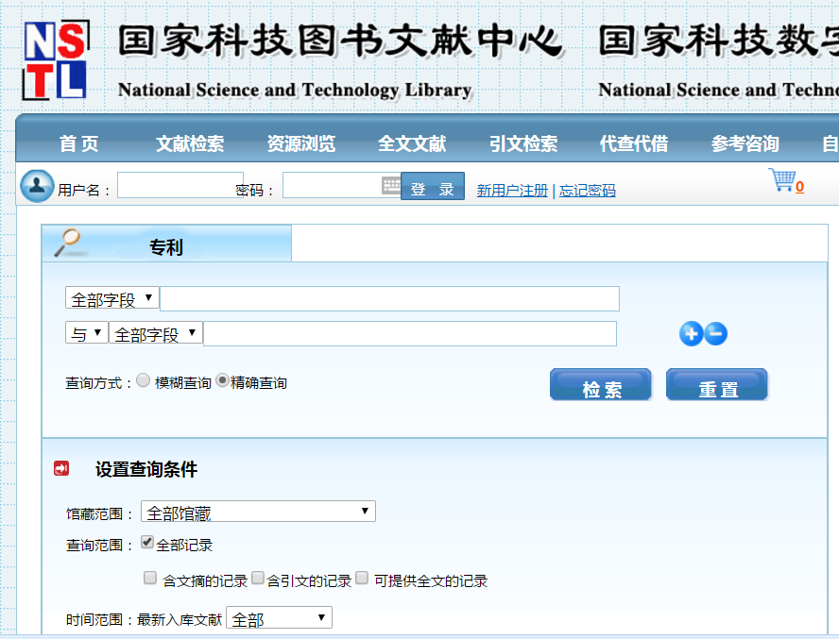
NSTL专利数据
https://www.nstl.gov.cn/
在NSTL新的服务系统中推出了国外专利与中国专利检索。
优点：
  实现跨库检索，可同时获得多个国家的专利，也可同时进行其它文献数据库的检索。
不足：
  数据库更新不及各国专利局网站快，是每月更新。
  无全文链接。

Slide 45
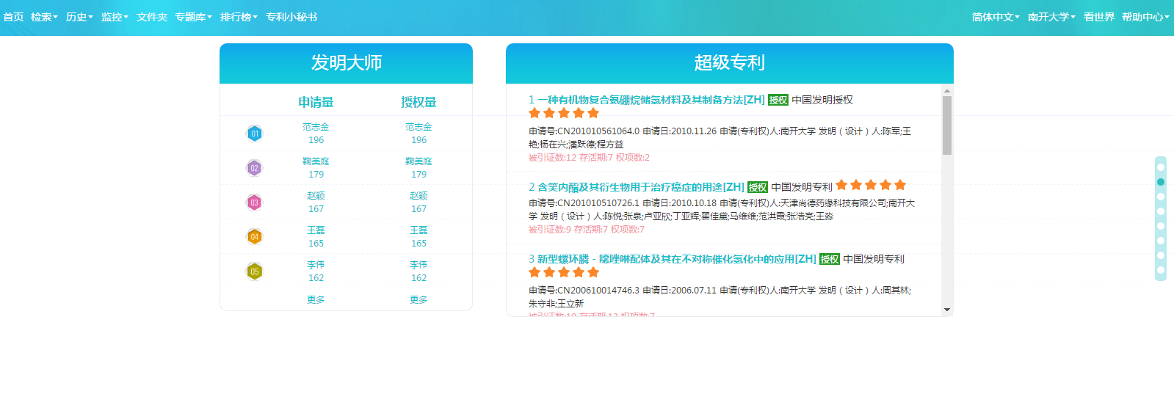
大为innojoy专利搜索引擎
大为innojoy专利搜索引擎是一款集全球专利检索、分析、管理、转化、自主建库等功能于一体的专利情报综合应用平台。一站式实现专利数据信息资源的有效利用和管理。
DPI大为专利指数，轻松获取高价值专利。
12种检索方式，从简单检索、表格检索、表达式检索、智能检索到跨语言检索、二次检索等满足各种检索要求。

Slide 46
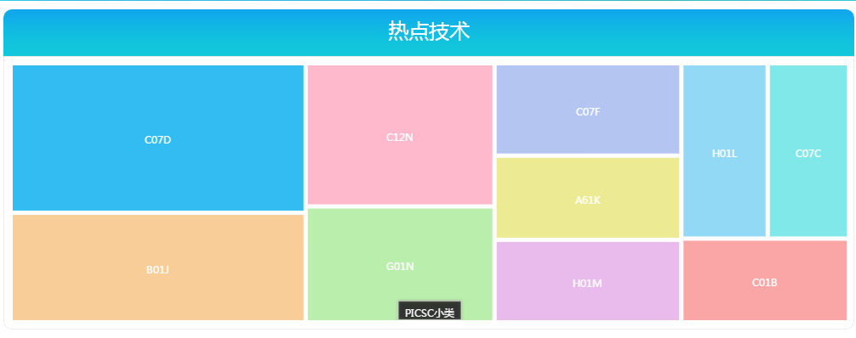
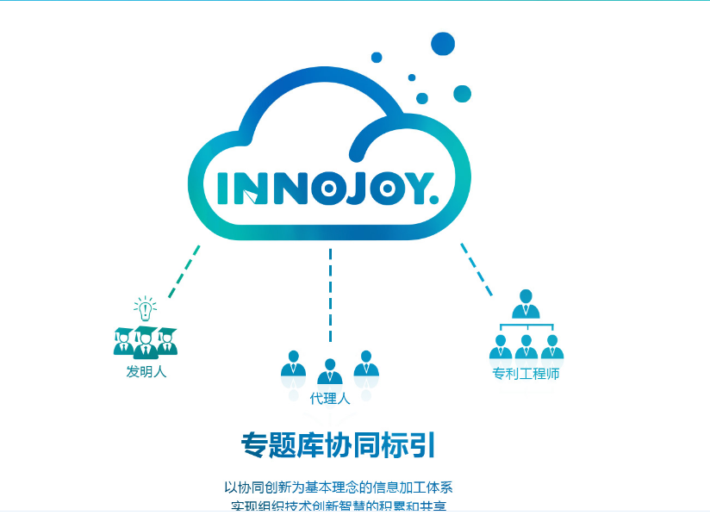
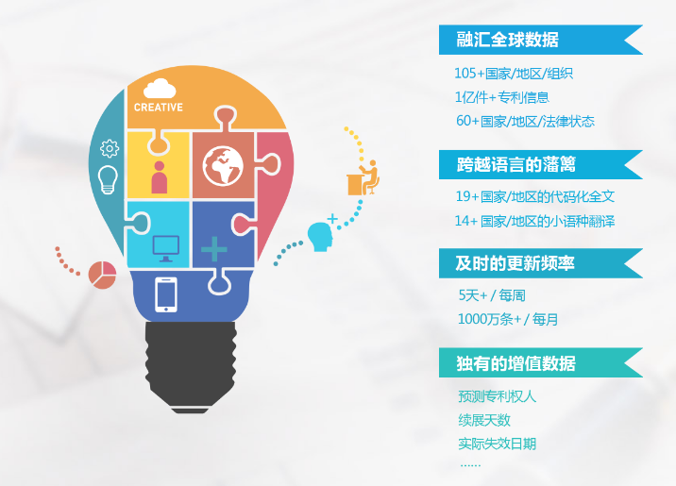

innojoy专利优势

Slide 47
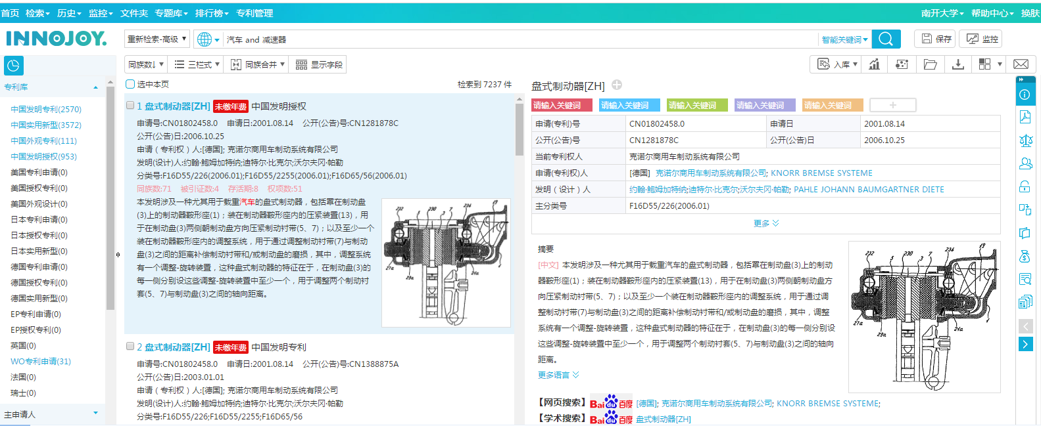
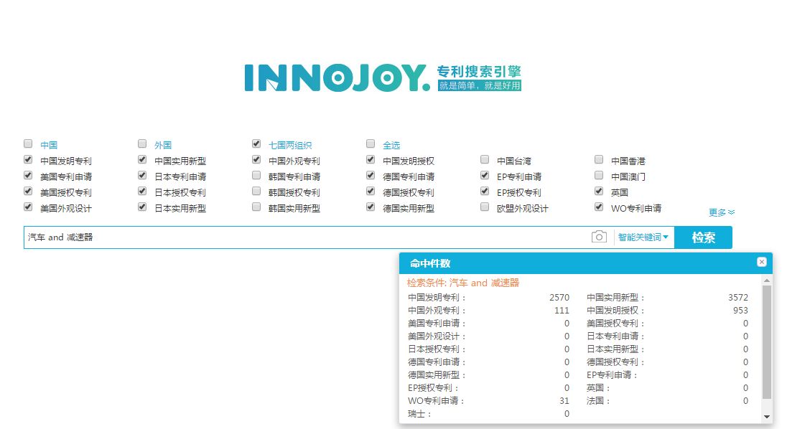
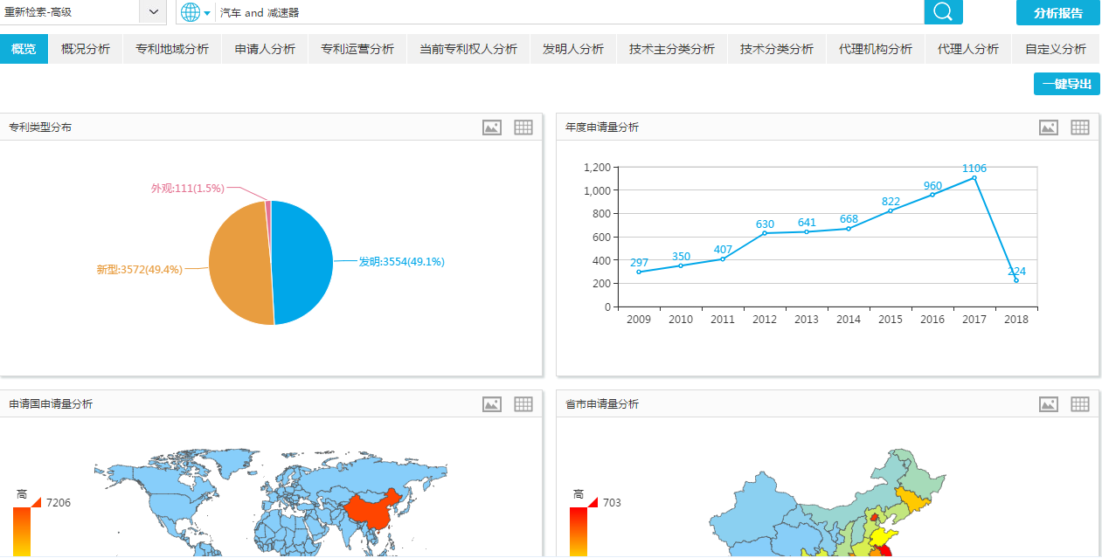
大为专利检索分析功能

Slide 48
中国专利检索系统做
专利检索分析
有关“汽车减速器”专利分析
课题要达到的效果
  通过检索看该主题专利在我国申请情况；
  通过该案例了解技术、产品出口专利先行的道理；
  对该案例进行全面专利信息分析
课题分析：
  关键词：汽车 减速器（减速装置）
  扩展词：车、减速、变速
  技术主题：B60%、B60T%、B60W%
  检索路径：名称、摘要、主分类号、权利要求、说明书。
检索 策略
  检索式一：汽车 and 减速器
  检索式二：车 and (加速 or 变速) and B60%
  检索式三：加速 or 变速 and (B60T% or B60W%)
利用系统分析系统分析检索结果

Slide 49
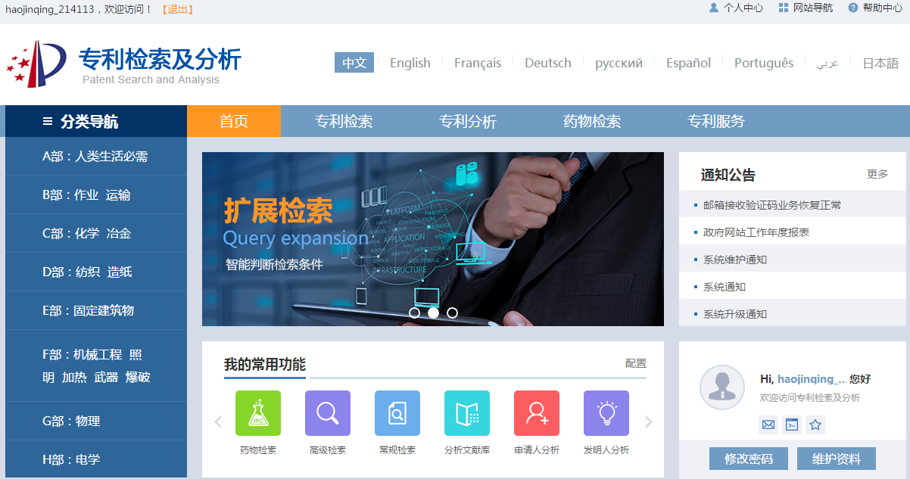
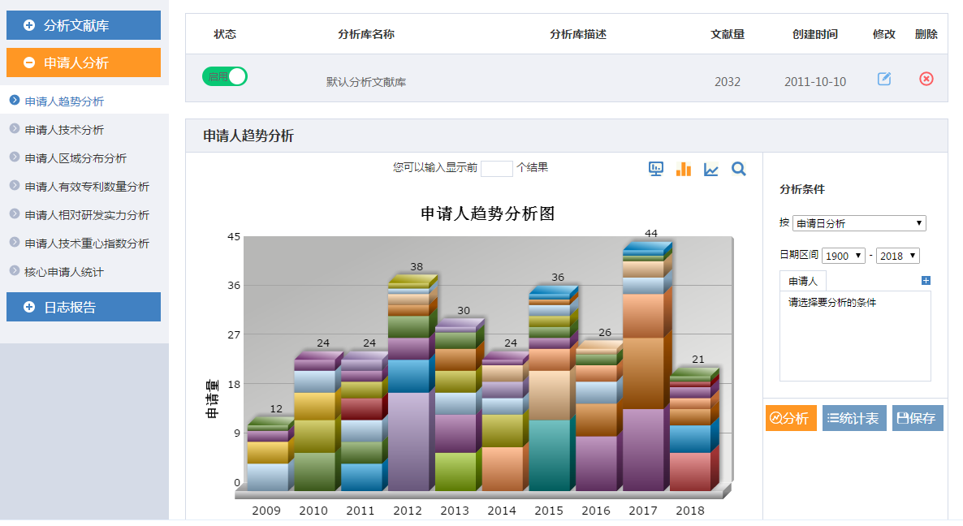

Slide 50
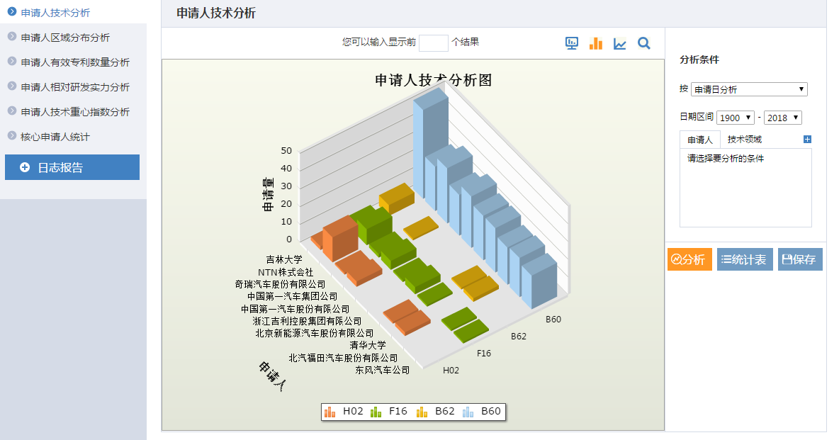
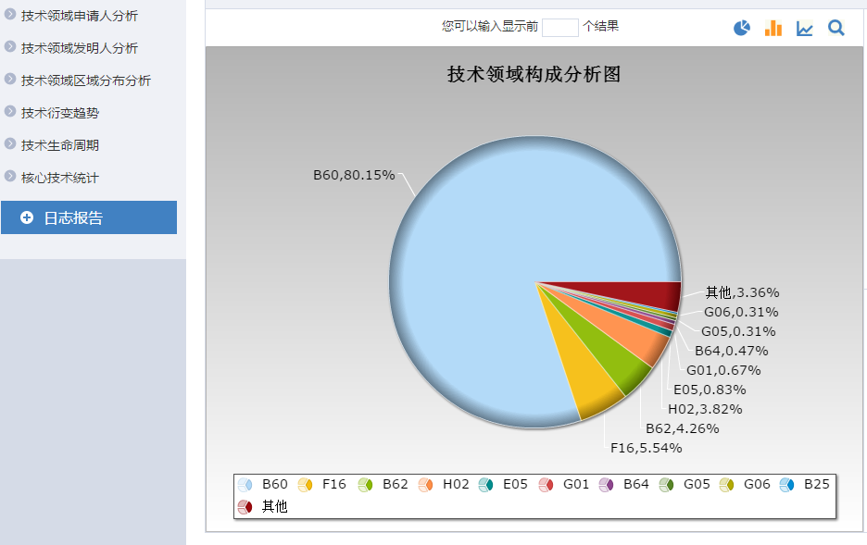

Slide 51



Slide 52



南开大学图书馆欢迎您！
Thank You

